Slide 1
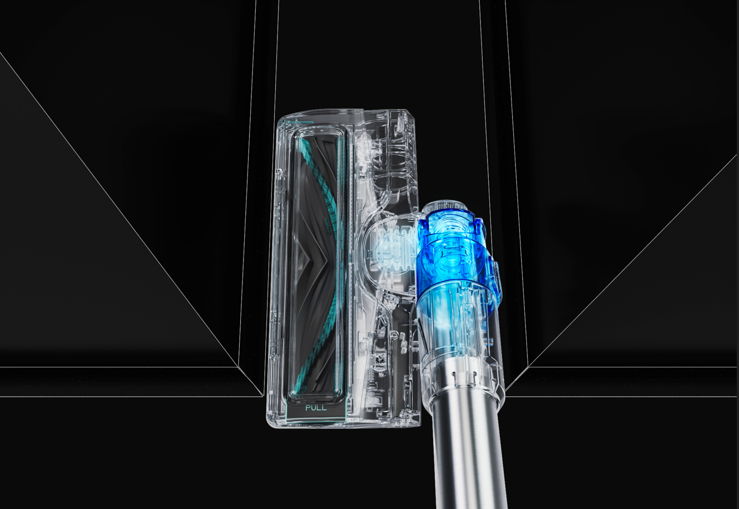
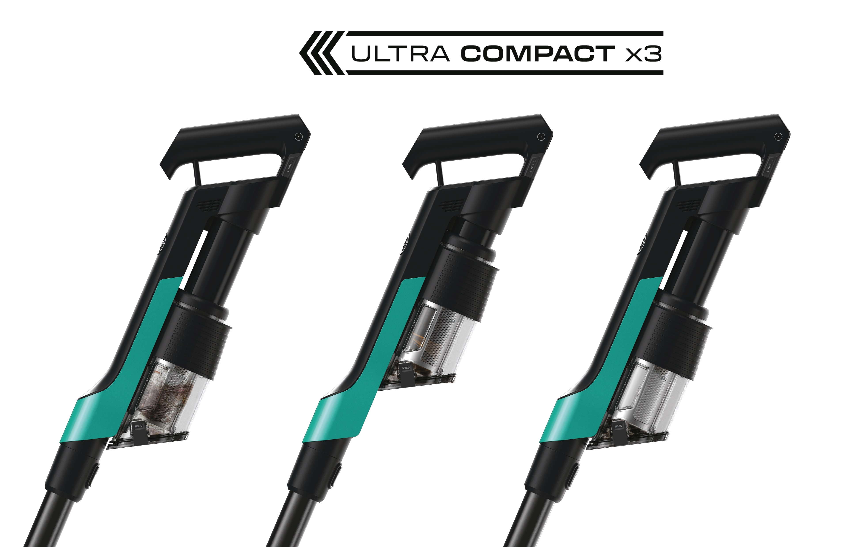
HOOVER
HF2
HF210P 011 – AKUMULÁTOROVÝ VYSAVAČ HF2
Použití na všechny povrchy, technologie ULTRA COMPACT X3™, vysoká flexibilita - ovladatelnost hubice o 360°, ECO režim, ANTI-TWIST™ motorizovaná hubice, Mini Turbo hubice na zvířecí chlupy
LEHKÝ A SNADNO OVLADATELNÝ– POUHÝCH 1,03 KG V RUČNÍ VERZI
TECHNICKÉ PARAMETRY A VÝBAVA
LOGISTICKÁ DATA:
Bezkomutátorový motor 165 W generuje až 25 AW
(ve standardním režimu)
Provozní doba: Standardní režim: 20 min
Turbo režim: 10 min
NOVÝ ECO režim: až 40 minut
(v ruční verzi se štěrbinovou hubicí)
14,4 V / 2500 mAh lithium-iontová baterie
Dokáže zachytit 99 % prachu na tvrdých podlahách
TECHNOLOGIE ULTRA COMPACT X3™ zhutňuje prach a nečistoty pro zvýšení sacího výkonu a maximalizaci kapacity nádoby na prach
ULTRALIGHT: méně než 1,3 kg v ruční verzi
VYSOKÁ FLEXIBILITA - ovladatelnost hubice o 360°
Kapacita nádoby na prach: 0,33 l – 1 l, ztrojnásobená díky technologii ULTRA COMPACT X3™, snadné vyprázdnění
Intuitivní uživatelský displej na rukojeti zobrazující stav baterie, upozornění a zvolený režim: tlačítko Turbo/ECO
Integrovaná měkká štěrbinová hubice v ruční verzi
Vyjímatelný a omyvatelný EPA 10 filtr
Vyjímatelná baterie, snadné nabíjení kdekoliv
Doba nabíjení: 3,5 - 4 hodiny
Aplikace hOn pro rychlou příručku, tipy na údržbu a řešení problémů
PRODUCTS
KÓD: 39401049
EAN: 8059019095110 BARVA: URBAN ČERNÁ
ZÁŘIVĚ TYRKYSOVÁ
ROZMĚRY VÝROBKU V x Š x H (CM)
110,3 x 25,9 x 20,4
ČISTÁ VÁHA VÝROBKU (KG) 2,35
ROZMĚRY BALENÍ V x Š x H (CM)
15,6 x 61,7 x 27,6
HRUBÁ VÁHA S OBALEM (KG)
4,18
ULTRALIGHT
OVLADATELNOST 360°
VÝKON A VLASTNOSTI:
POUŽITÍ VŠECHNY POVRCHY
VÝKON (W) 195
OBJEM NÁDOBY NA PRACH (L)
0,33 – 1
CYKLÓNOVÝ SEPARAČNÍ SYSTÉM
TECHNOLOGIE ULTRA COMPACT X3™ ZTROJNÁSOBÍ KAPACITU
CO JE SOUČÁSTÍ BALENÍ:
Mini Turbo Pet hubice
Dlouhá štěrbinová hubice
Sada na montáž na stěnu
Nabíječka
ALL FLOOR HUBICE
Hlavní motorizovaná hubice s předním LED osvětlením a kartáčem na všechny povrchy
Indikátor stavu kartáčové lišty (upozornění prostřednictvím blikajících předních LED světel)
ANTI-TWIST™ zabraňuje namotávání vlasů kolem kartáčové lišty
Pohodlné uvolnění krytu a přístup ke kartáčové liště ze strany

